Slide 2
20 jaar « responsabilisering OISZ » Stakeholders Debat: Is de BO future proof? Reflectie over een efficiënt toekomstmodel

Slide 3
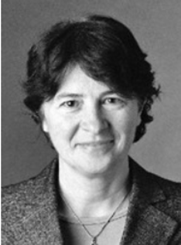
Structuur & samenstelling
Moderator paneldiscussies
Prof. dr. Annie Hondeghem, directeur van het
KU Leuven Instituut voor de Overheid
Panel 1
Politieke visie
Visie Sociale partners
Panel 2
Visie Administrateurs
Visie Controleorganen
Notes:
Annie Hondeghem is gewoon hoogleraar aan de Faculteit Sociale Wetenschappen van de KU Leuven, directeur van het KU Leuven Instituut voor de Overheid, en coördinator van de Leuvense afdeling van het Steunpunt Bestuurlijke Vernieuwing. Zij doceert het vak bestuurskunde en doet onderzoek rond personeelsmanagement bij de overheid, veranderingsmanagement, gelijke kansen en diversiteit, en integratiebeleid.

Slide 4
Structure & Composition
Panel 1 (30 min.)
Panel 2 (30 min.)
Vision
Politique
Axel Delvoie (Affaires Sociales)
Jan Dombrecht (Emploi)
Klaas Soens (Fraude Sociale)
Chris Van der Auwera (Fonction publique)
PANEL 1
Politieke
Visie
Jan Dombrecht (Werk)
Klaas Soens (Soc. Fraude)
Vision Administrateurs
J-M Vandenbergh (CAPAC)
Thibaut Duvillier (BCSS/eHealth)
Pascale Lambin (FEDRIS)
Koen Snyders (ONSS)
Jo De Cock (INAMI)
Prof. dr. Hondeghem
(IO KU Leuven)
PANEL 3
Visie Administrateurs
?
?
Vision
Partenaires sociaux
Caroline Deiteren (UNIZO)
Catherine Vermeersch (VBO-FEB)
Koen Meesters (ACV-CSC)
Daniel Van Daele (ABVV-FGTB)
Sabine Slegers (ACLVB-CGSLB)
Vision
Organes de contrôle
Manu Breynaert (SPF Séc. Soc.)
Daniel Fontana (CAC)
Tom Auwers (SPF Santé Publique)
Gerda Buysse (Cours des comptes)
Patrick Robert (BOSA- Cellule Séc. Soc.)
PANEL 2
Visie
Beheerders
Caroline Deiteren (UNIZO)
Experts
Prof. K. Verhoest (BE-UA)
Prof. T. Schillemans (NL-Utrecht)
Prof. S. Overman (NL-Utrecht)

Slide 5
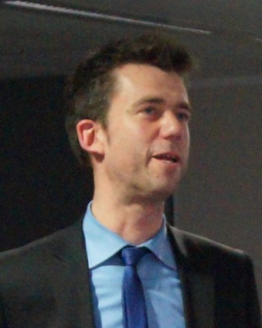
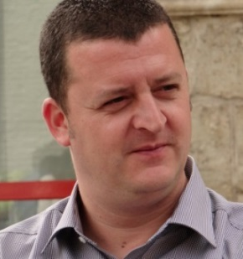
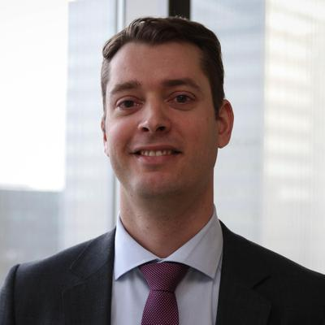
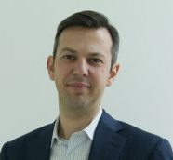
Panel 1: Point de vue politique
Axel Delvoie
Jan Dombrecht
Directeur Cel Sociale Zaken
Directeur Cellule Affaires Sociales
Raadgever Beleidscel Werk
Conseiller Cellule stratégique Emploi
Chris Van der Auwera
Klaas Soens
Directeur Beleidscel Ambtenarenzaken
Directeur Cellule stratégique de la Fonction publique
Directeur Beleidscel voor Bestrijding van de Sociale Fraude
Directeur Cellule stratégique contre la Fraude Sociale

Slide 6
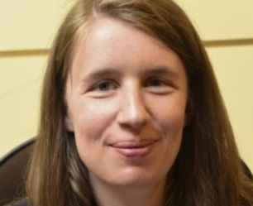
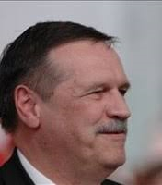
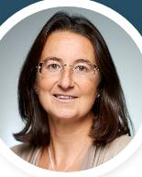
Panel 1: Visie van de sociale partners
Caroline Deiteren (UNIZO)
Sabine Slegers (ACLVB-CGSLB)
Coördinator sociaal beleid UNIZO
Coordinateur de la politique sociale UNIZO
Nationaal secretaris van het ACLVB
Secrétaire nationale CGSLB
Koen Meesters (ACV-CSC)
Nationaal secretaris ACV
Secrétaire national de la CSC
Daniel Van Daele (ABVV-FGTB)
Catherine Vermeersch (VBO-FEB)
Gewezen federaal secretaris van het ABVV
Ancien Secrétaire fédéral de la FGTB
Eerste adviseur, competentiecentrum Werk & Sociale Zekerheid van het VBO
Premier conseiller, centre de compétence Emploi & Sécurité Sociale de la FEB

Slide 7
Panel 1: Statement n°1
Les contrats d’administration ont renforcé les relations entre l’Etat, les partenaires sociaux et les IPSS.
***
De bestuursovereenkomsten hebben de relaties tussen de Staat en de sociale partners en de OISZ versterkt.
Visie van de
sociale partners
Point de vue
politique

Slide 8
Panel 1: Statement n°2
Visie van de
sociale partners
Il serait plus logique de faire coïncider la création et la négociation d’un nouveau contrat d’administration avec la période de législature.
***
Het zou logischer zijn om de opmaak en de onderhandelingen van nieuwe bestuursovereenkomsten af te stemmen op de periode van de legislatuur.
Point de vue
politique

Slide 9
Panel 1: Statement n°3
Visie van de
sociale partners
Les IPSS s’engagent pour trois ans sans garantie budgétaire pluriannuelle suffisante.
***
De OISZ gaan een engagement aan voor drie jaar met onvoldoende meerjarige budgettaire garantie.
Point de vue
politique

Slide 10
Panel 1: Statement n°4
Visie van de
sociale partners
Les services rendus aux assurés sociaux et la modernisation des IPSS ont atteint tel point qu’ils serait inutile d’en conclure de nouveaux.
***
De dienstverlening aan de sociaal verzekerde en de modernisering van de OISZ is zover gevorderd dat nieuwe bestuursovereenkomsten overbodig worden.
Point de vue
politique

Slide 11
Panel 1: Statement n°5
La procédure actuelle de modification du contrat d’administration devrait être simplifiée. L’impact de nouvelles missions ne peuvent être assez rapidement intégrées dans le contrat d’administration.
***
De huidige procedure voor wijziging van de bestuursovereenkomsten zou beter vereenvoudigd worden. De impact van de nieuwe opdrachten kunnen onvoldoende snel in de bestuursovereenkomst worden geïntegreerd.
Visie van de
sociale partners
Point de vue
politique

Slide 12
Conclusions
Conclusies

Slide 13
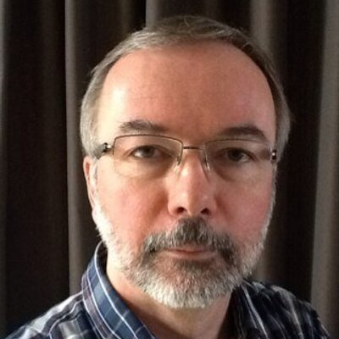
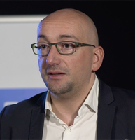
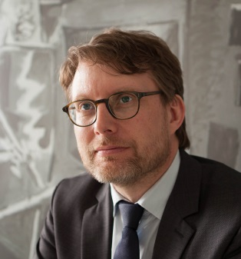
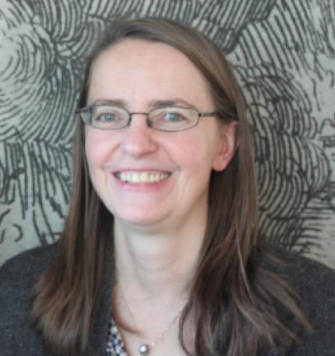
Panel 2: Point de vue des administrateurs des IPSS
Jo De Cock
Koen Snyders
Administrateur-generaal RIZIV Administrateur-général INAMI
Administrateur-generaal RSZ
Administrateur-général de l’ ONSS
Thibaut Duvillier
Adjunct-Administrateur-generaal KSZ en eHealth
Administrateur-général adjoint BCSS et eHealth
Jean-Marc Vandenbergh
Pascale Lambin
Administrateur-generaal HVW
Administrateur général de CAPAC
Adjunct-administrateur-generaal FEDRIS
Administrateur général adjoint FEDRIS

Slide 14
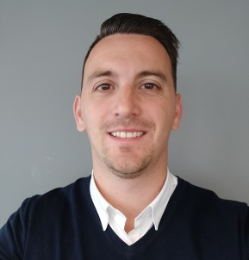
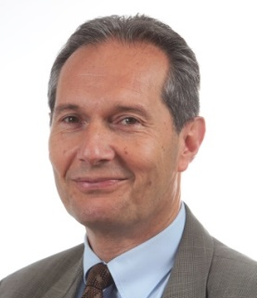
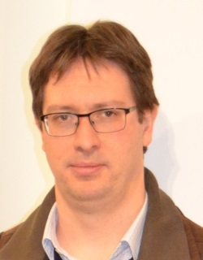
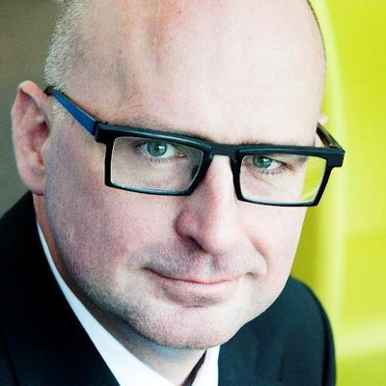
Panel 2: Visie van de controleorganen
Manu Breynaert
Daniel Fontana
Adviseur Governance FOD Sociale Zekerheid
Adviseur Governance SPF Sécurité Sociale
Voorzitter van het Gemeenschappelijk Auditcomité OISZ (GAC)
Président du Comité d'Audit Commun IPSS (CAC)
Gerda Buysse
Eerste-auditeur-revisor Financiële Audit Sociale Zekerheid
Premier auditeur-réviseur Audit Financier Sécurité Sociale
Patrick Robert
Tom Auwers
Verantwoordelijke van de Cel Sociale Zekerheid voor FOD BOSA
Responsable de la Cellule Sécurité Sociale au sein du SPF BOSA
Voorzitter van de FOD Volksgezondheid, Veiligheid van de Voedselketen en Leefmilieu
Président du SPF Santé publique, Sécurité de la Chaîne alimentaire et Environnement

Slide 15
Panel 2: Statement n°1
Visie van de
Controle-organen
Les synergies dans les contrats d’administration mènent à plus d’efficacité et de performance mais elles comportent aussi un risque de perte d’autonomie pour chaque IPSS.
***
De synergieën in de bestuursovereenkomst leiden tot meer efficiëntie en performantie, maar kan tegelijkertijd een risico op een verlies aan autonomie voor
ieder individuele OISZ betekenen.
Point de vue
des Administrateurs

Slide 16
Panel 2: Statement n°2
Visie van de
Controle-organen
Le contrat d’administration n’a pas conduit à une simplification des procédures de contrôle (multiplicité des contrôles, acteurs multiples, …)
***
De bestuursovereenkomst heeft niet geleid tot een vereenvoudiging van de controleprocedures (veelheid aan controle, diverse actoren,…).
Point de vue
des Administrateurs

Slide 17
Panel 2: Statement n°3
Visie van de
Controle-organen
La coproduction et la co-création avec les bénéficiaires (citoyens, entreprises, …) doivent être intégrées dans les futurs contrats d’administration.
***
Coproductie en co-creatie met de gebruikers (burgers, bedrijven,…) moet geïntegreerd worden in de toekomstige bestuursovereenkomsten.
Point de vue
des Administrateurs

Slide 18
Panel 2: Statement n°4
L’absence d’incitants dans le système est une occasion manquée.
***
Het is een gemiste kans dat het systeem geen incentives bevat.
Visie van de
Controle-organen
Point de vue
des Administrateurs

Slide 19
Panel 2: Statement n°5
Le contrat d’administration a conduit à une forte simplification administrative.
***
De bestuursovereenkomst heeft geleid tot een sterke Administratieve vereenvoudiging.
Visie van de
Controle-organen
Point de vue
des Administrateurs

Slide 20
Conclusions
Conclusies

